Slide 1

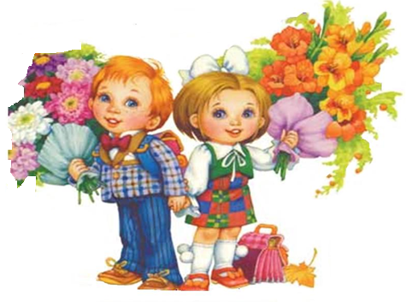

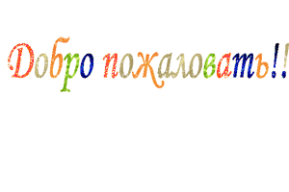
Здравствуй, школа!

Slide 2


Slide 3


Slide 4


Slide 5
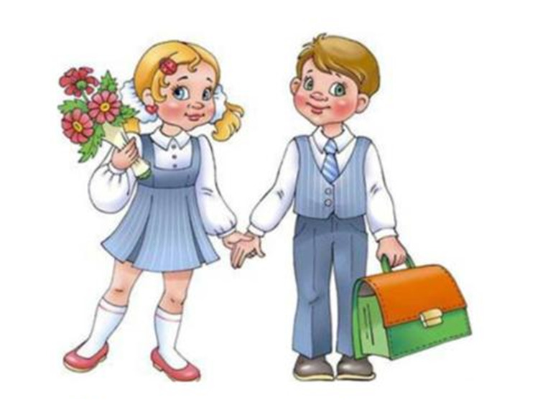

Slide 6
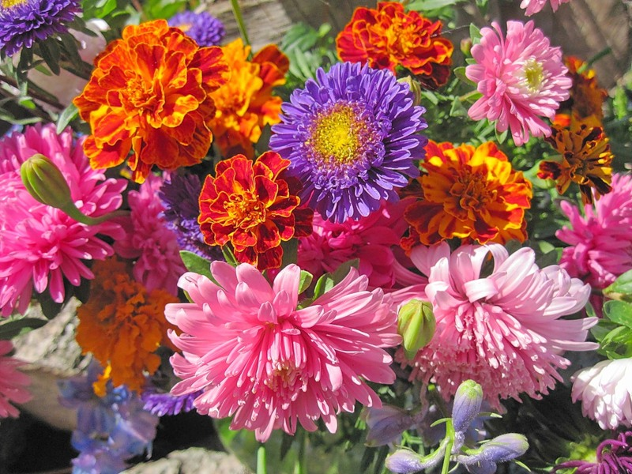

Slide 7
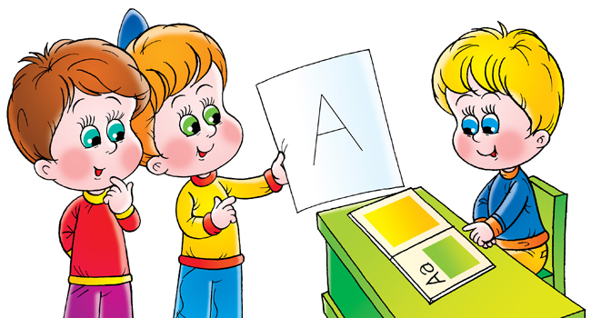

Slide 8


Slide 9




Slide 10

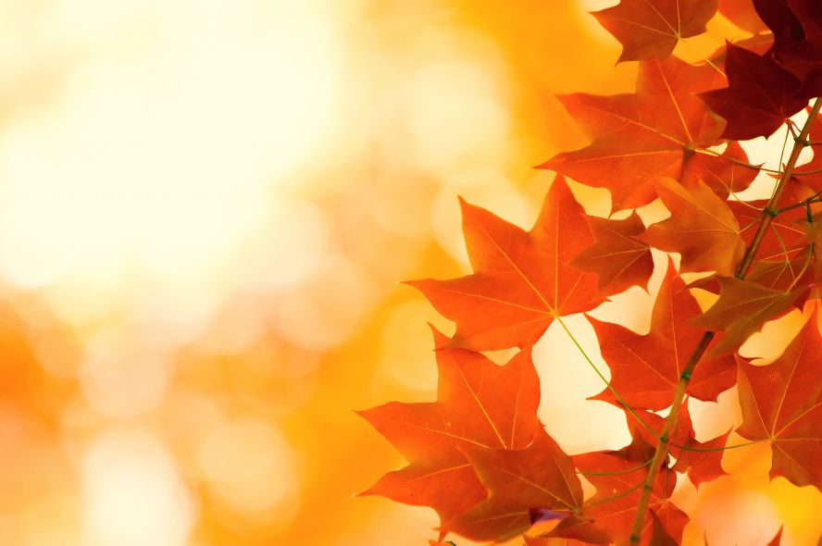

Slide 11



Добро пожаловать
на
Веселый
творческий
урок!

Slide 12

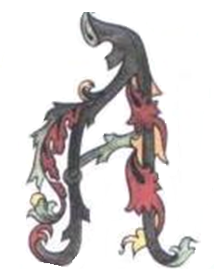
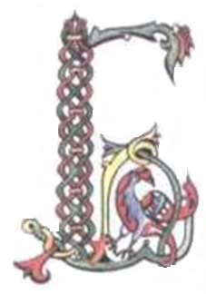

и
начало науки!

Slide 13




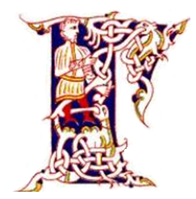

Конкурс эрудитов

Slide 14
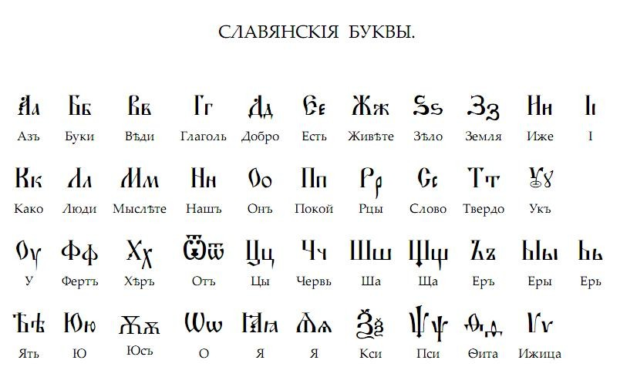

Slide 15
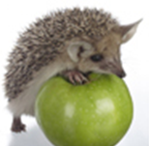

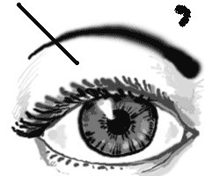


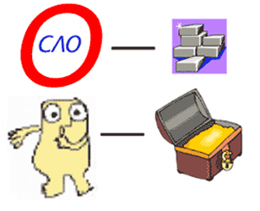



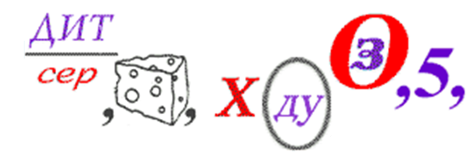

ви
сь

Slide 16
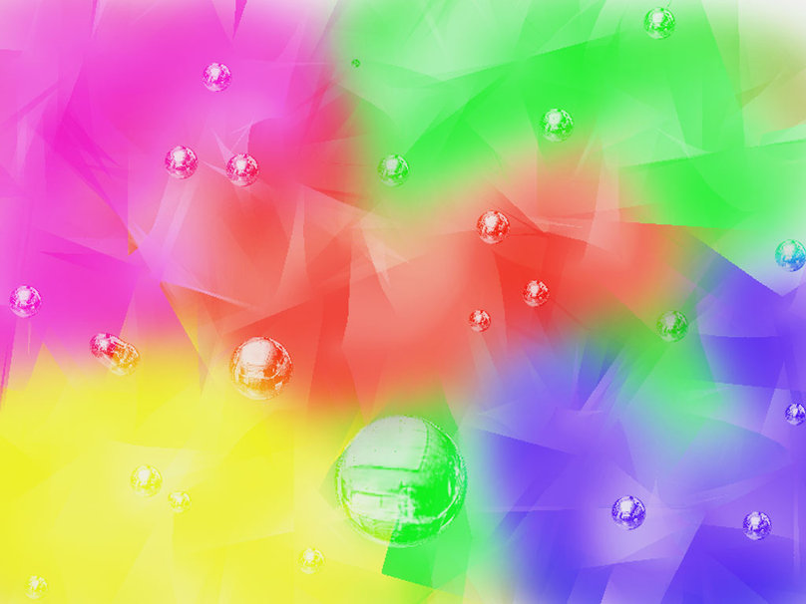


Музыкальная страница

Slide 17

В
З
Р
О
С
Л
Ы
Е
Д
Е
Т
И
и

Slide 18


в
Вот и лето пролетело,
Школа ждёт своих ребят,
Приглашает вновь учиться
И мальчишек, и девчат!

Slide 19

д
Перемена небольшая,
А урок такой большой!
Их местами поменять бы,
Было б очень хорошо!

Slide 20
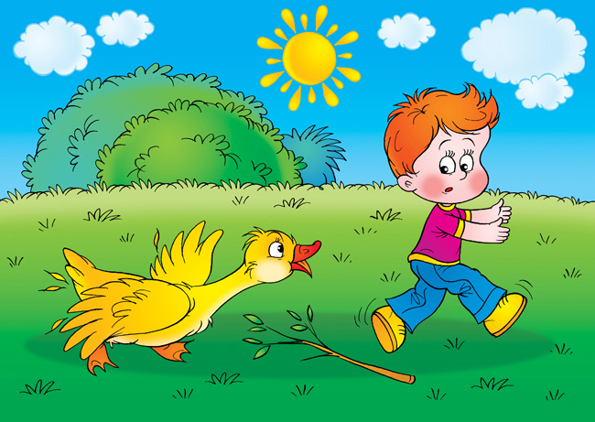
в
Что каникулы проходят,
Мы, конечно, знали,
Но что могут пролететь,
Не предугадали!

Slide 21




д
Я сложил в портфель игрушки,
Завтра в школу принесу,
На уроке вместо книжек
Их на парте разложу.

Slide 22

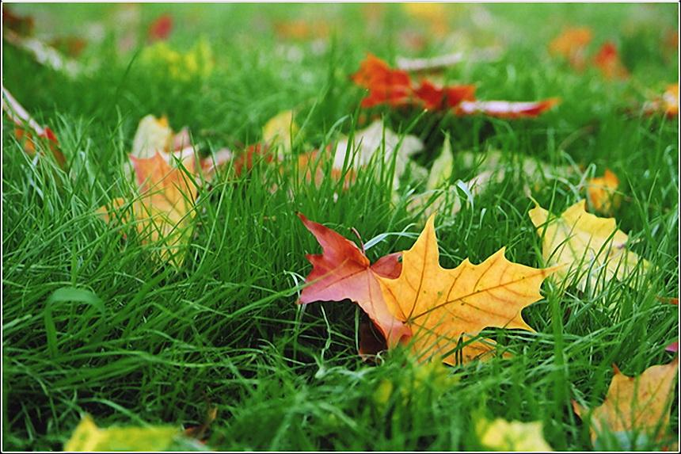
в
Листопад, листопад,
Разве ты не виноват
В том, что кончилось веселье
И каникулы ребят?!

Slide 23
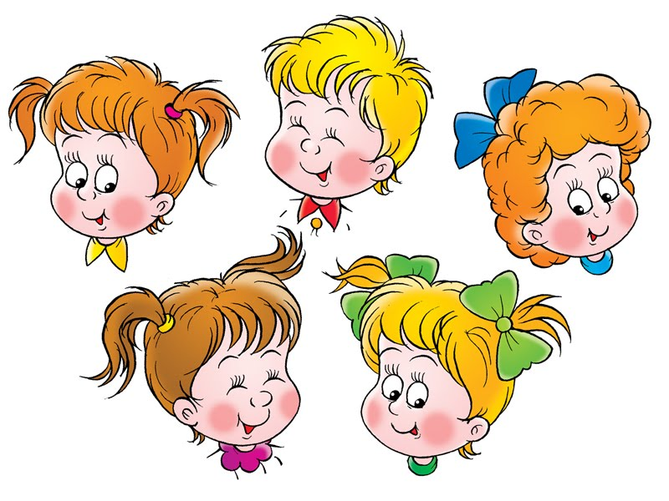


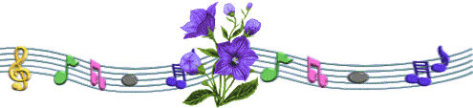
д
Всё! Частушки мы пропели,
Поклон осталось сделать!
Вы нам хлопайте, а мы
Пошли уроки делать!

Slide 24
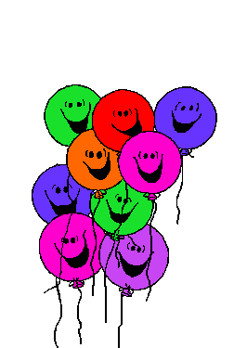

спортивная страница

Slide 25



Оценка веселого урока
Происходит от греческой буквы "омикрон".
Означает указательное местоимение ТОТ (ТОТ САМЫЙ) (ОНЫЙ) или слово ОНО.
Происходит от греческой буквы "тау".
Означает слова ТВЁРДО или НАДЁЖНО;
Происходит от греческой буквы "лямбда".
Означает слово ЛЮДИ.
Происходит от греческой буквы "йота"
Означает неупотребляемый в современном русском языке союз ИЖЕ.
Происходит от греческой буквы "коппа"
Означает слова ЧЕРВЬ или ЧРЕВО.
Происходит от греческой буквы "ню".
Означает слово НАШЕ.
Смотри выше (1)

Slide 26





Slide 27
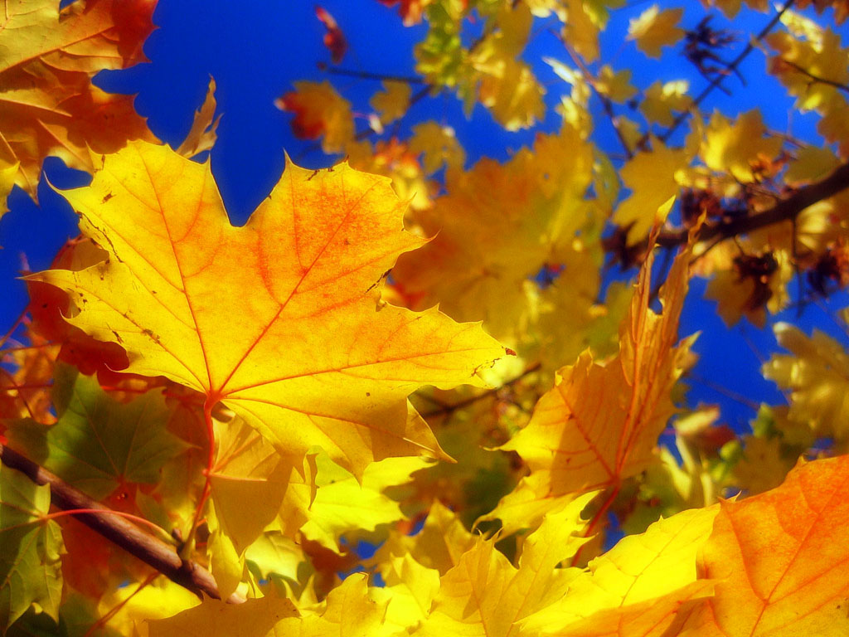


Slide 28


Slide 29


